Slide 1

“专注包子”
微信小程序
组长：谢子文 组员：黄馨 梁泽生
G18
汇报人：谢子文
日期：2020年10月

Slide 2
目录 /Contents
灵感来源
01
04
可行性研究
目标用户
02
05
参考资料
总体设计
03
06
小组分工及评价

Slide 3

灵感来源^{[1]}
Forest是一个帮助您专心于生活中每个重要时刻的APP。您是否正困扰于智慧型手机网路成瘾症呢？Forest能帮助您远离智慧型手机的。每当您想要专注时，种下种籽吧！在接下来的30分钟内，它将成长成为一棵大树。然而，若您无法抗拒，离开了Forest来使用智慧型手机(电话除外)的话，小树会立即枯萎。每天都有一片森林，每棵树象徵着每个您曾经努力的30分钟。
Forest

Slide 4
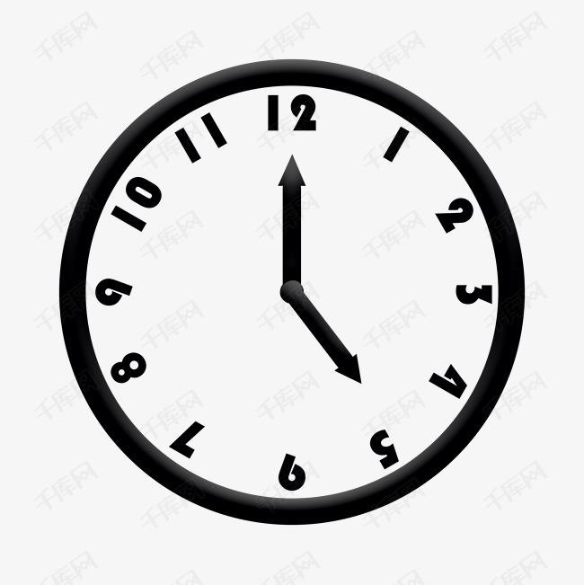

目标用户
自制能力较为差不能专心学习的学生群体；
生活中想减少手机诱惑，专注眼前事务的用户；
不怎么依赖手机，却又想在做事期间能有别样收获的用户。

Slide 5
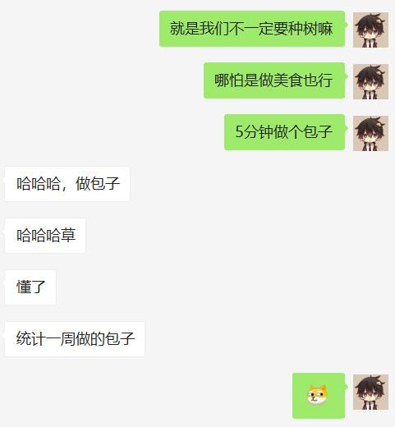

总体设计
“专注包子”微信小程序产品功能
目标系统目前至少提供以下的功能：
专注时间内不可切换手机界面，如果切换界面将立即损毁包子并做出警告、留下记录；
完成专注时间则给出鼓励称赞提示并奖励包子；
增删改预设时间与专注动作；
总览由专注所产生的包子，并点击单个包子可显示对应的时间与专注动作；
总览选择时间段内总产生的包子数与总专注时间。
-灵光乍现-

Slide 6


接下来是基础功能
图片使用 墨刀 原型设计工具

Slide 7
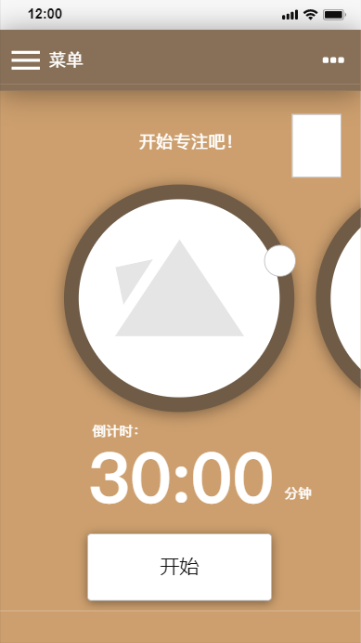
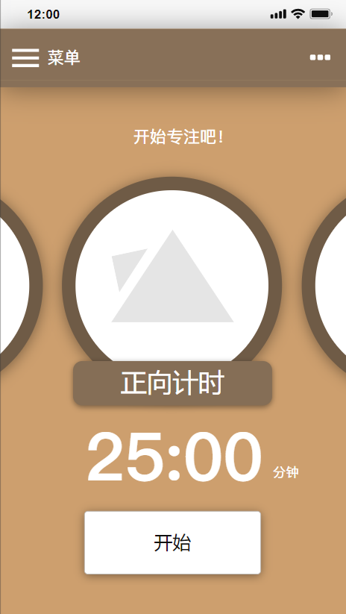
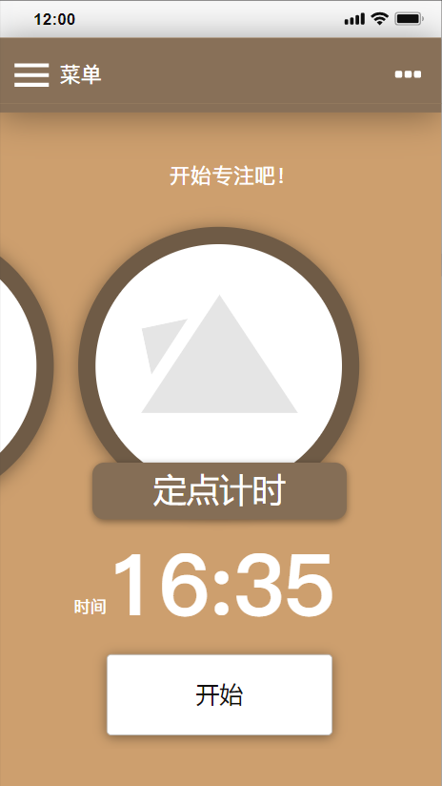
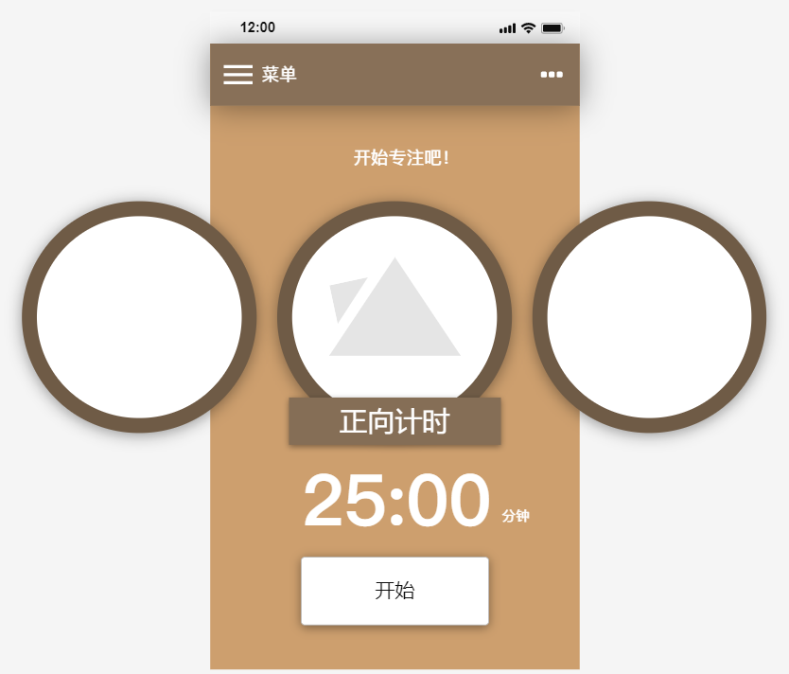
主界面-主要功能区
这是主界面，小程序主要功能的实现区域
对Forest的主界面进行了参考，计时器醒目突出，用户可以点击中间的物品进行更换。
主界面主要由：
计时器、拖动条、开始计时按钮、换肤按钮（就是中间的包子）、预设按钮、菜单栏按钮、用户金币数 组成。

Slide 8
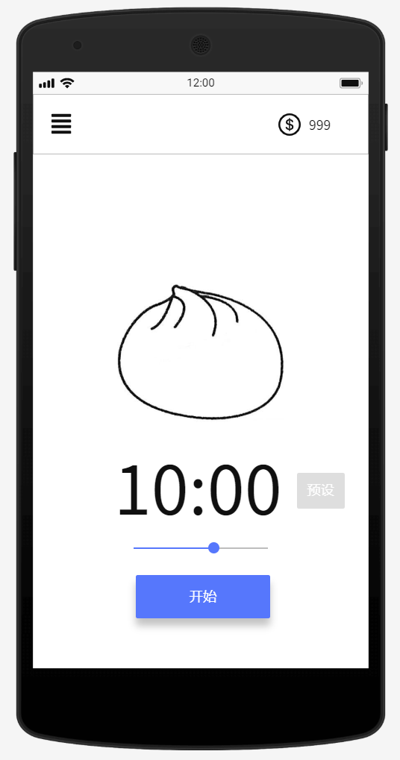
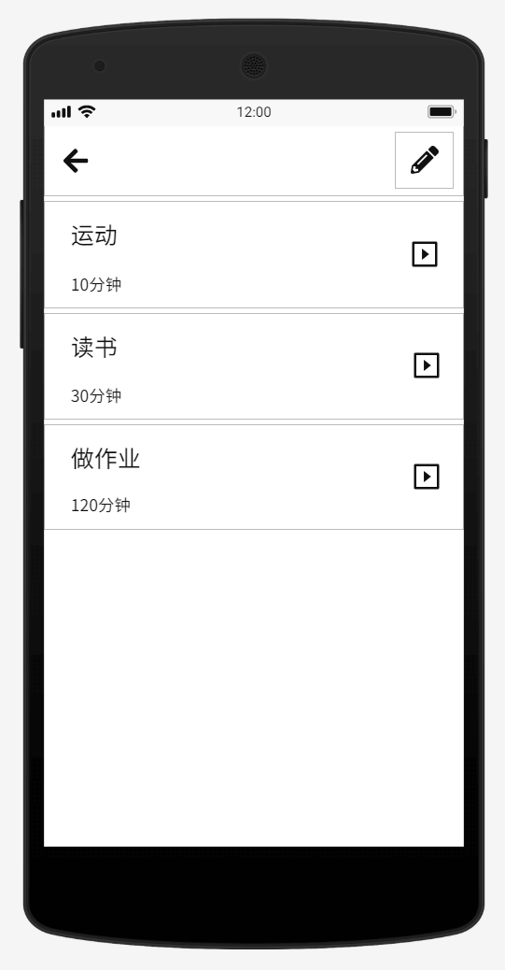
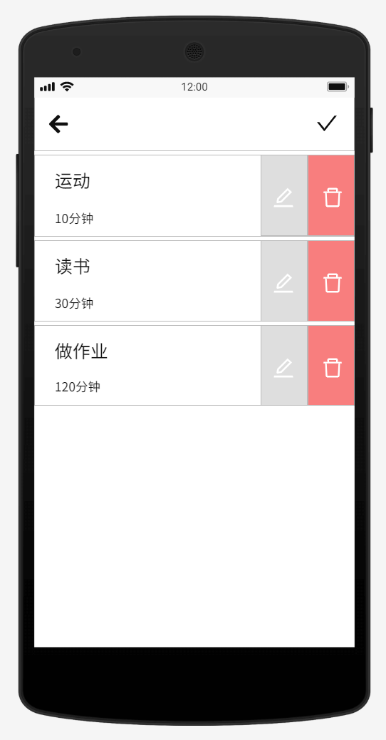
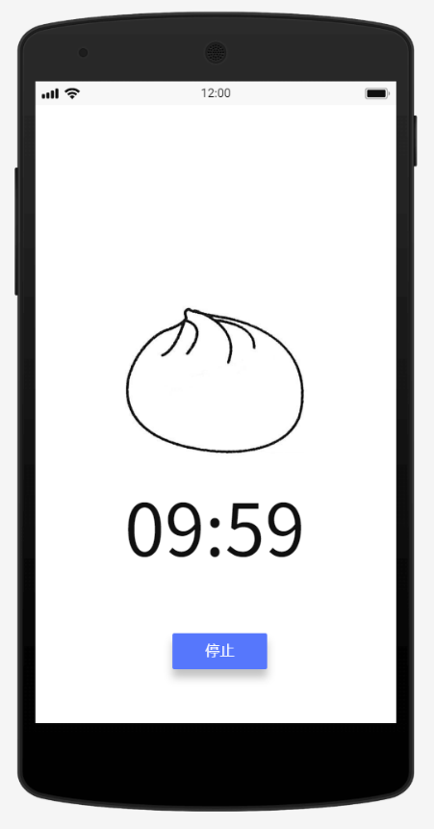
这是主界面，小程序主要功能的实现区域
在主界面拖动滑动组块可以直接对时间进行设定；
点击预设按钮可以跳转到另一个界面，这里可以预设置一些时间。
点击开始按钮后就开始倒计时。
停止将得到“惩罚”

Slide 9
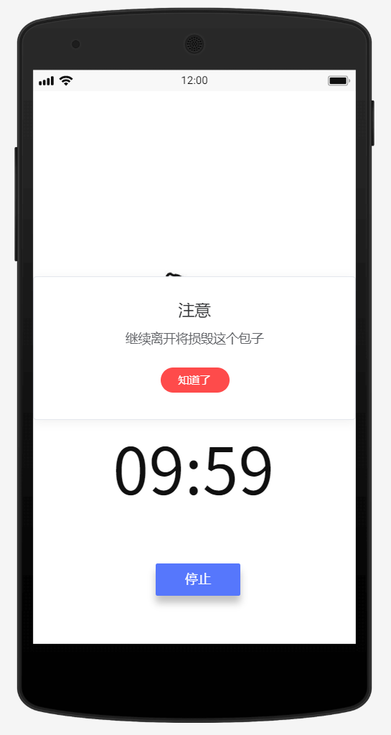
惩罚-损毁
如果专注时间（倒计时开始后）内切换界面或者手动停止计时，就会损毁当前在做的包子并做出警告、留下一个损毁的包子记录
-损毁示意图-

Slide 10
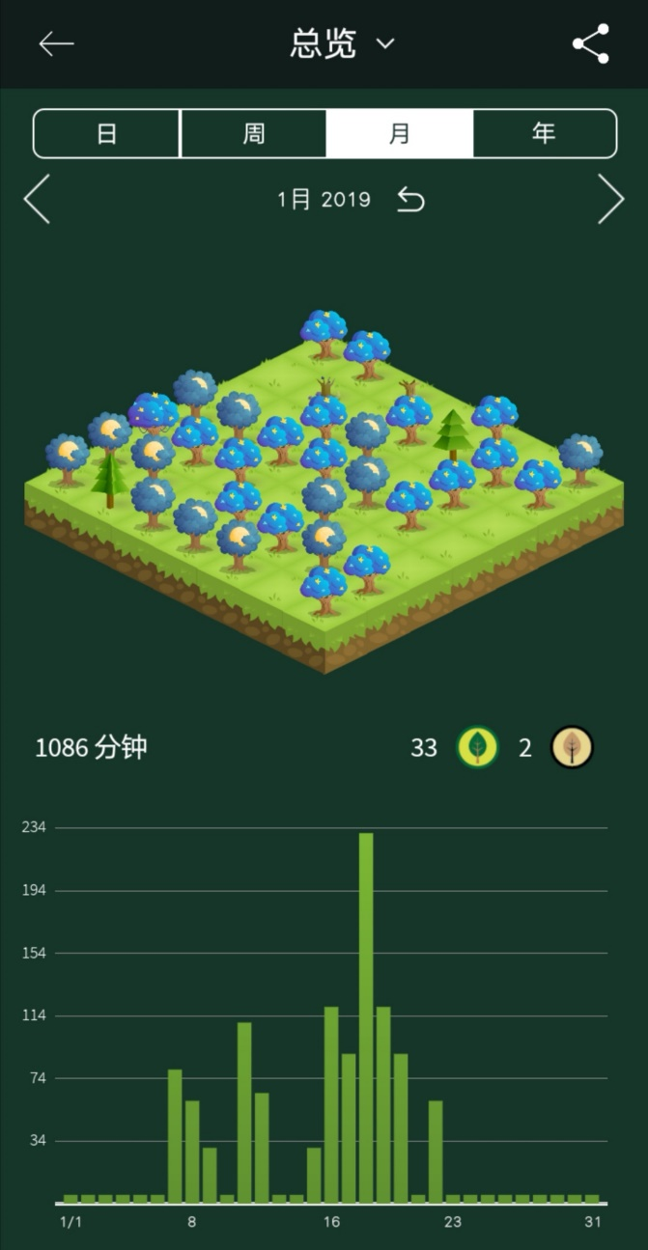
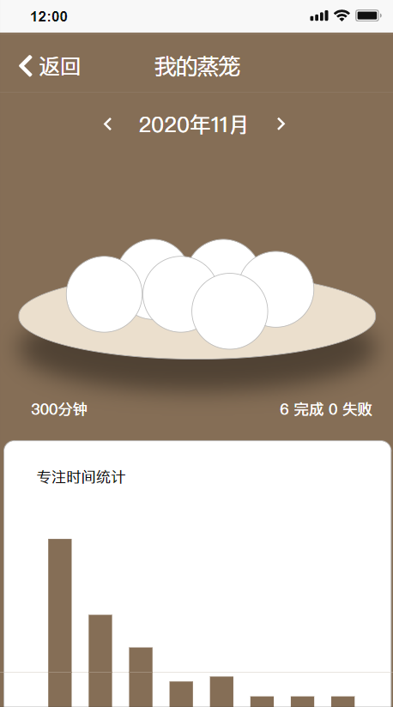
蒸笼-统计总览
这是蒸笼，你可以在这里总览你的成果。
早期的迭代版本中先暂时实现图2中这种简单的统计数据（时间总和以及成功与失败的个数统计）
后期将会实现类似Forest里的森林功能。
（对Forest不清楚的同学可见下一张ppt）
-图1-
-图2-

Slide 11
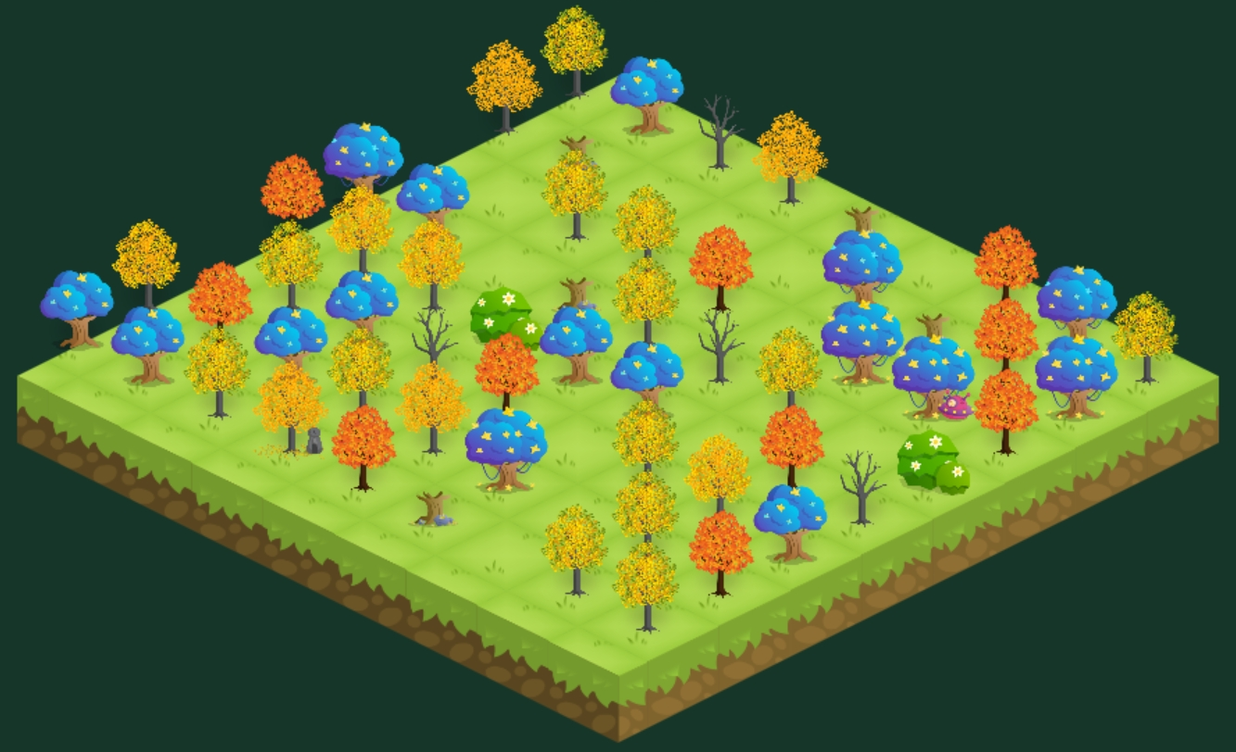
这是Forest的森林界面
在Forest里，用户种植的每一棵树都会被安置在这个森林里。
专注包子小程序中将会有一个类似的功能，叫做蒸笼，这里将会放置你所做的每一个包子，包括完成的和没完成的，就如同森林里成熟的树和枯死的树。

Slide 12
简单的蒸笼
这是蒸笼，你可以在这里总览你的成果。
后期的迭代版本中大概会实现如右图所示的表格状蒸笼，系统将用户做成的食品按序或者随机地摆放在表格中。
-表格状蒸笼-

Slide 13
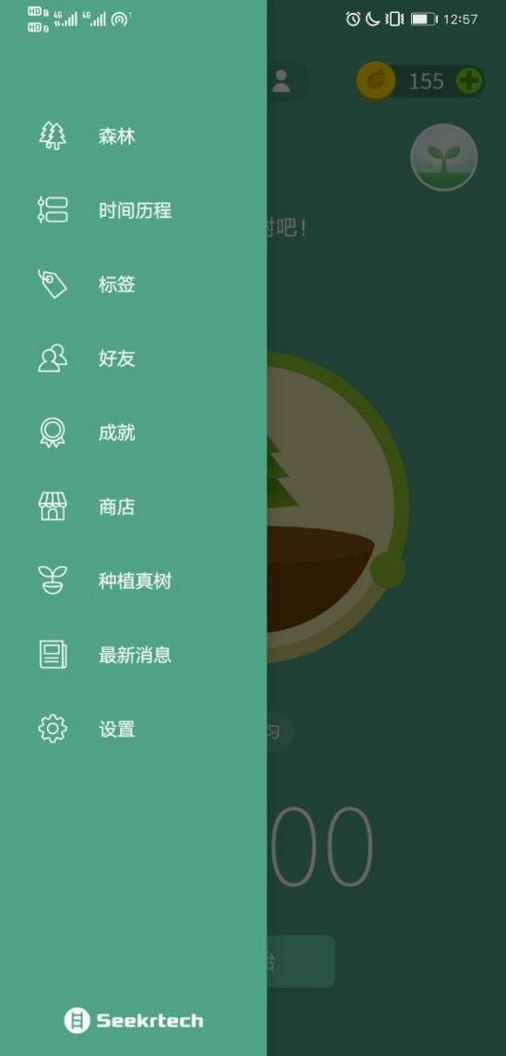
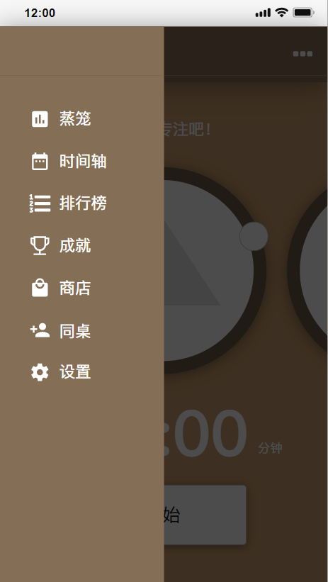
菜单栏
这是菜单栏，将采用侧边划入的动效，这是小程序更多丰富内容的入口。
蒸笼、时间历程、标签、成就、商店以及设置。
Forest的菜单栏
-原型设计图-

Slide 14
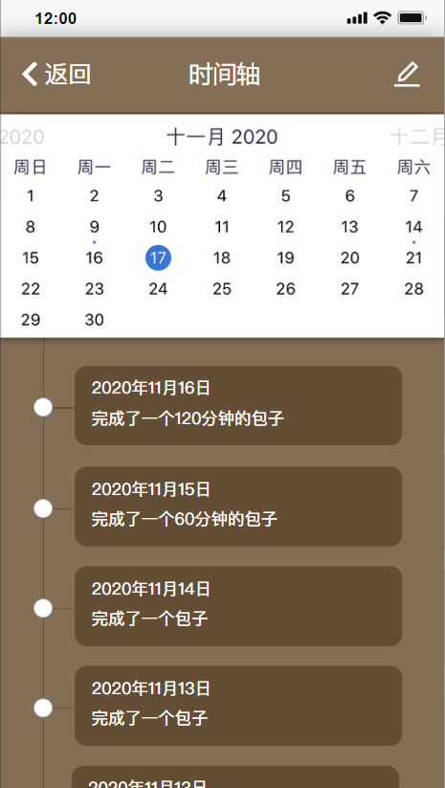
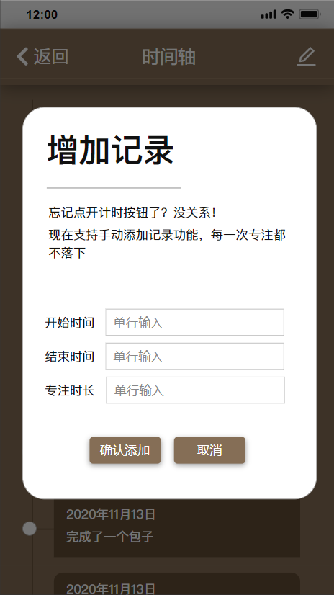
历史时间轴
-过去的时间做了哪些事
这里会有一条时间轴，你可以一直向下浏览。这条时间轴将会从你制作的第一个包子开始，记录每一次专注。

Slide 15
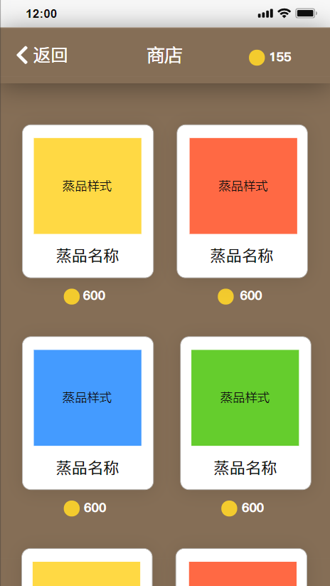
你的个性化商店
这是商店，你可以在此购买你在专注时将会制作出的物品，在主界面就可以替换上你在此购买的美食（不同馅的包子、蒸饺、馒头、米糕等）

Slide 16
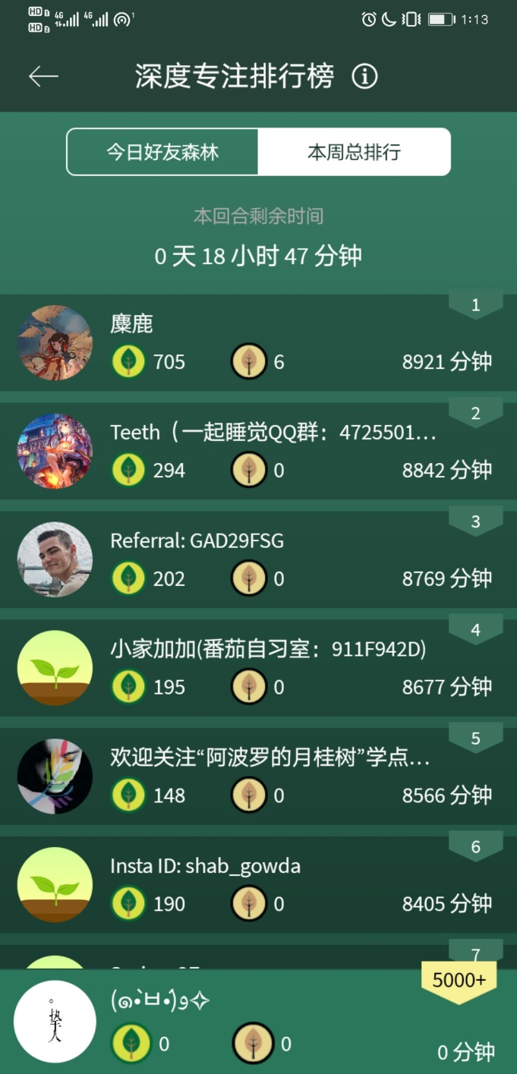
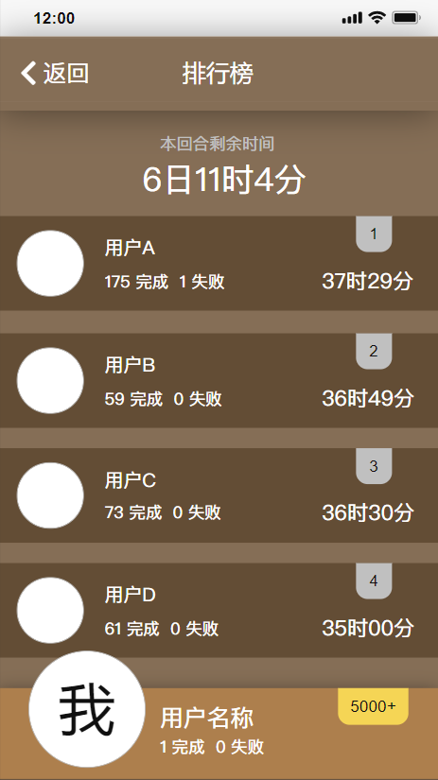
排行榜-不断超越
这是排行榜，你可以在此与世界各地的人进行比较，看看大神们是如何专注的吧。
已注册的用户可以在此看到自己的排名，（未注册的用户不可以使用该功能）
点击其他用户的头像就可以浏览他们的成果(后期迭代版本实现）。

Slide 17
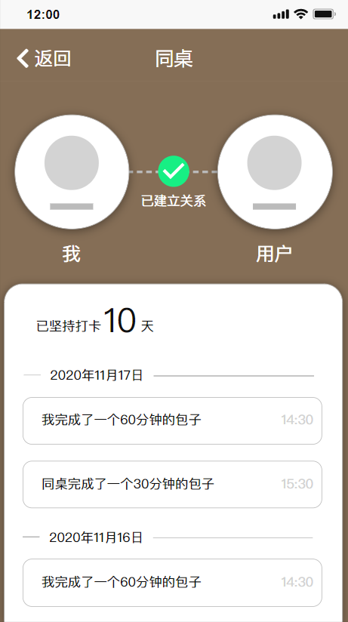
好友监督
好友互相监督的功能：双方成为同桌关系，设置每天要做的专注时长，每天完成了任务，则算打卡成功，如果其中一方有一天没有打卡，则解除同桌关系，监督失败。

Slide 18
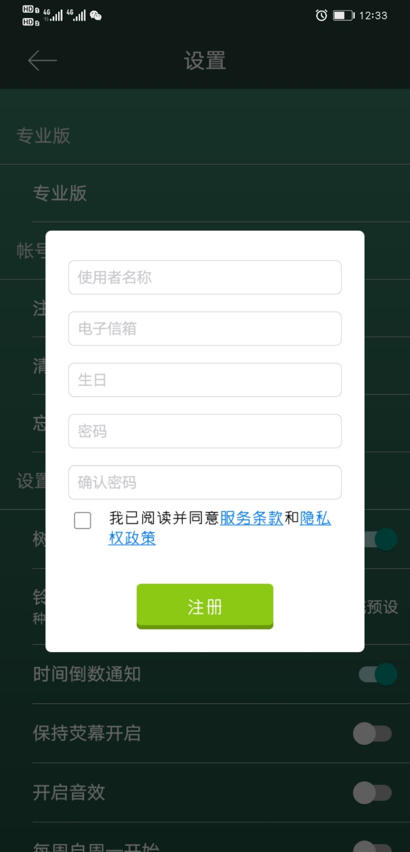
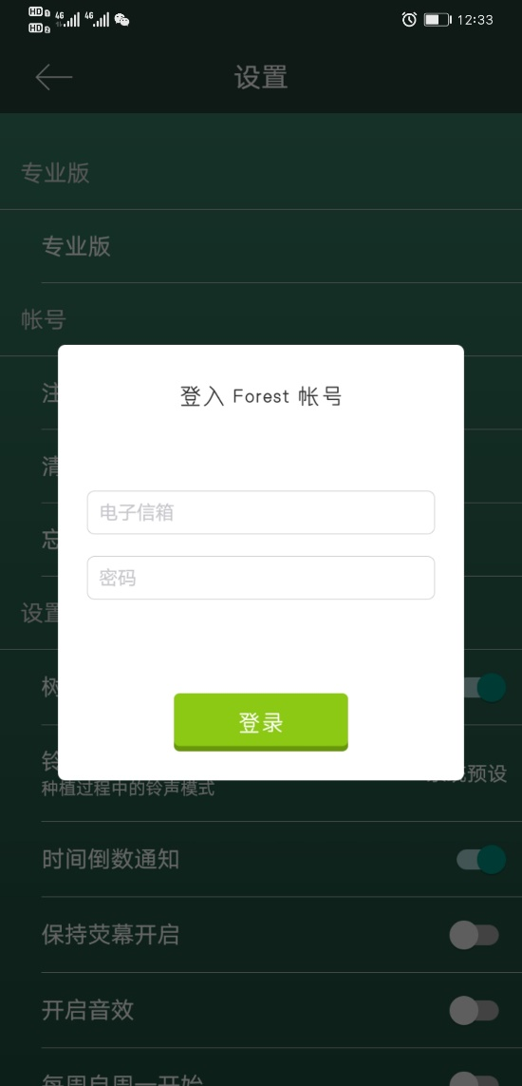
注册-云端保存
这是注册，我们会将用户的账号保存在云端，备份用户的制作的每一个美食，并可在多个装置中同步用户的蒸笼
- Forest 中的注册登录-

Slide 19
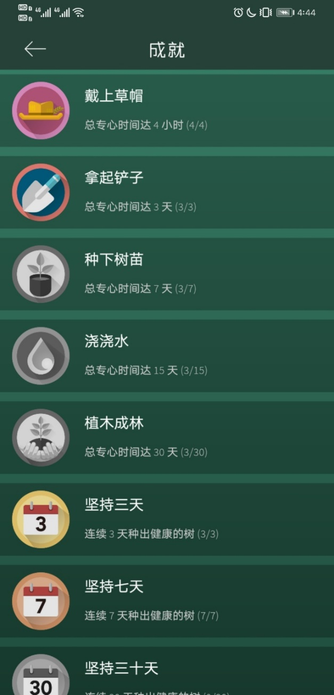
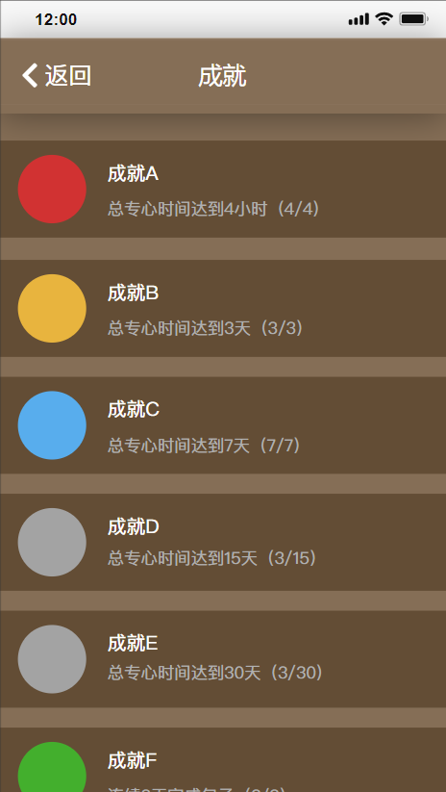
成就-嘉奖
这是成就，我们会设置十几个有趣的成就，给你的专注增加目标性，增强动力。

Slide 20
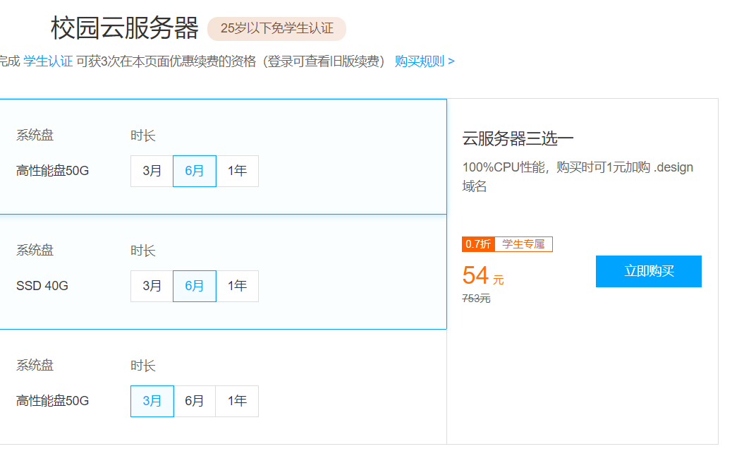
可行性研究^{[2]}
社会可行性
碎片化信息时代中部分人违背了设计者的初衷，将时间花费在无用的信息查看获取，浪费了可用时间，降低了人们的专注度。此软件旨在帮助使用者更好地保持专注，利用好时间，以帮助人类更好地管理自己的生活时间为设计初衷，是一个值得去解决的问题。
法律可行性
该系统的开发将不会侵犯任何个人、集体、国家的利益，也不会违反国家的政策与法律。
经济可行性
小程序开发的主要经济的经济成本为服务器的租用，在可承受的经济能力范围内。
操作可行性
界面设计时会充分考虑用户的操作心理与习惯，使得操作简单便宜：数据录入迅速、规范、可靠；统计准确，具有易用性、灵活性、开放性与可视性等，这些基本都可以实现。
技术可行性
在所给予的开发时间内，我们使用以下开发工具与框架完成软件的开发并确认可行。
-大致服务器成本-

Slide 21


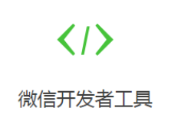
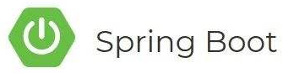




实现方式
Implementation mode
服务器
前端
Web框架：Spring Boot
开发语言：Java
web服务器: Tomcat
构建工具：Maven
数据库
微信开发者工具
Navicat，MySQL，PowerDesigner
Navicat
TM
For MySQL

Slide 22
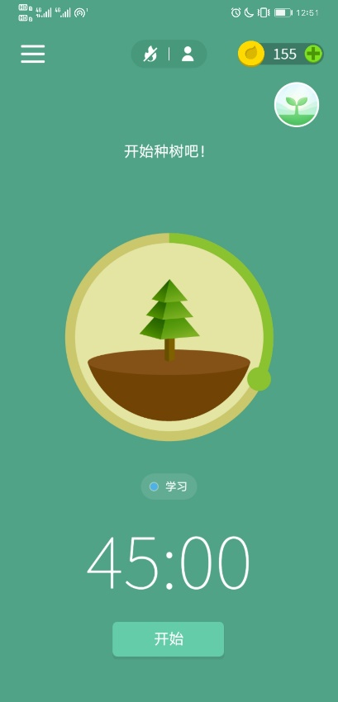
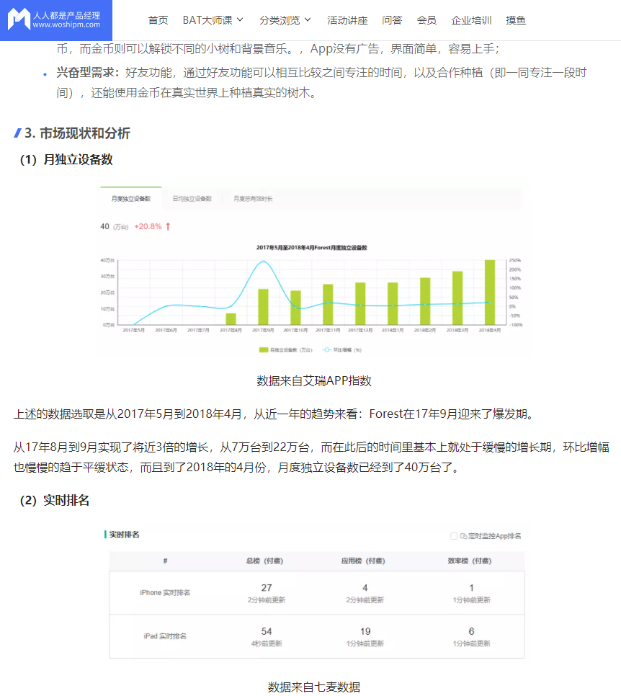
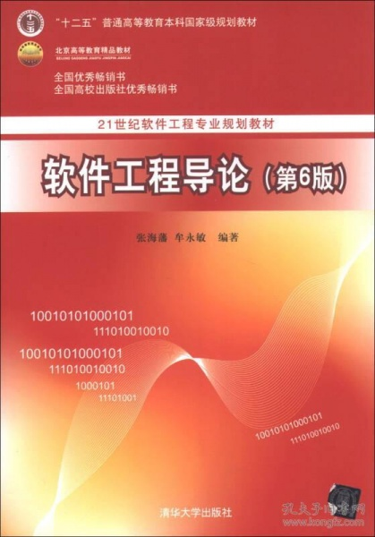
参考资料 1/2
reference material
Forest
[1] 网址《产品分析：Forest 专注森林》：
http://www.woshipm.com/evaluating/1053804.html
[2]《软件工程导论》清华大学出版社
Forest App

Slide 23
参考资料 2/2
reference material
[3] Spring Boot -01- 快速入门篇（图文教程）
https://blog.csdn.net/qq_40147863/article/details/84194493
[4] 快速开发跨平台App的神器——Dart + Flutter
https://www.jianshu.com/p/9da20e7af94f
[5] flutter 开发 android的完整流程
https://www.jianshu.com/p/2ec678ba1d57
[6] 从0开始搭建微信小程序(前后端)的全过程 -CSDN
https://blog.csdn.net/jackieleewelas/article/details/89303306
[7] GitHub教程 Git Bash详细教程 https://blog.csdn.net/qq_36667170/article/details/79085301?depth_1-utm_source=distribute.pc_relevant.none-task&utm_source=distribute.pc_relevant.none-task
[8] 图解Git：一个软件配置管理工具（简介） https://blog.csdn.net/qq38969070/article/details/80705207

Slide 24
评价
小组分工
谢子文 90/100分
梁泽生 85/100分
黄馨 80/100分
Division of work in groups
组长评价
组员都有参与，共同讨论，按贡献度评价：
谢子文
梁泽生
黄馨
参与产品原型设计
参与ppt的制作及后期修改
进行了微信小程序开发相关的环境配置与测试
获取微信小程序开发相关参考文献
组织小组 指引项目的发展方向
编写项目说明文档
参与ppt的后期修改
获取版本管理等相关参考文献
小组评审记录
进行可行性研究与分析
参与产品原型设计
参与ppt的制作及后期修改
进行了相关的环境配置与测试
获取开发相关参考文献
整理会议录音与评审总结内容

Slide 25
Thanks.

